Slide 1

Упаковка «Москва»: нужно менять дизайн
«МОСКВА» · ШОКОЛАД
ТРЕБУЕТСЯ РЕШЕНИЕ
СОГЛАСОВАНИЕ НА ЭТОЙ НЕДЕЛЕ
Notes:
Азбука Вкуса не принимает партию в согласованной упаковке. Под риском декабрьское окно эксклюзива.

Slide 2

Ритейлер не принял упаковку
ПРОБЛЕМА
30
2026
дней эксклюзивной продажи в Азбуке Вкуса
декабрьский старт эксклюзива под угрозой
Азбука Вкуса не берёт шоколад «Москва» в упаковке с архитектурой города («Московское чаепитие»). Без нового дизайна 30-дневный старт эксклюзивной продажи в декабре 2026 срывается.
Notes:
Возражение ритейлера касается именно дизайна с архитектурой города.

Slide 3

Что показали эксперты и потребители
20+ ЭКСПЕРТОВ · 10 УЧАСТНИКОВ ДЕГУСТАЦИИ

Slide 4
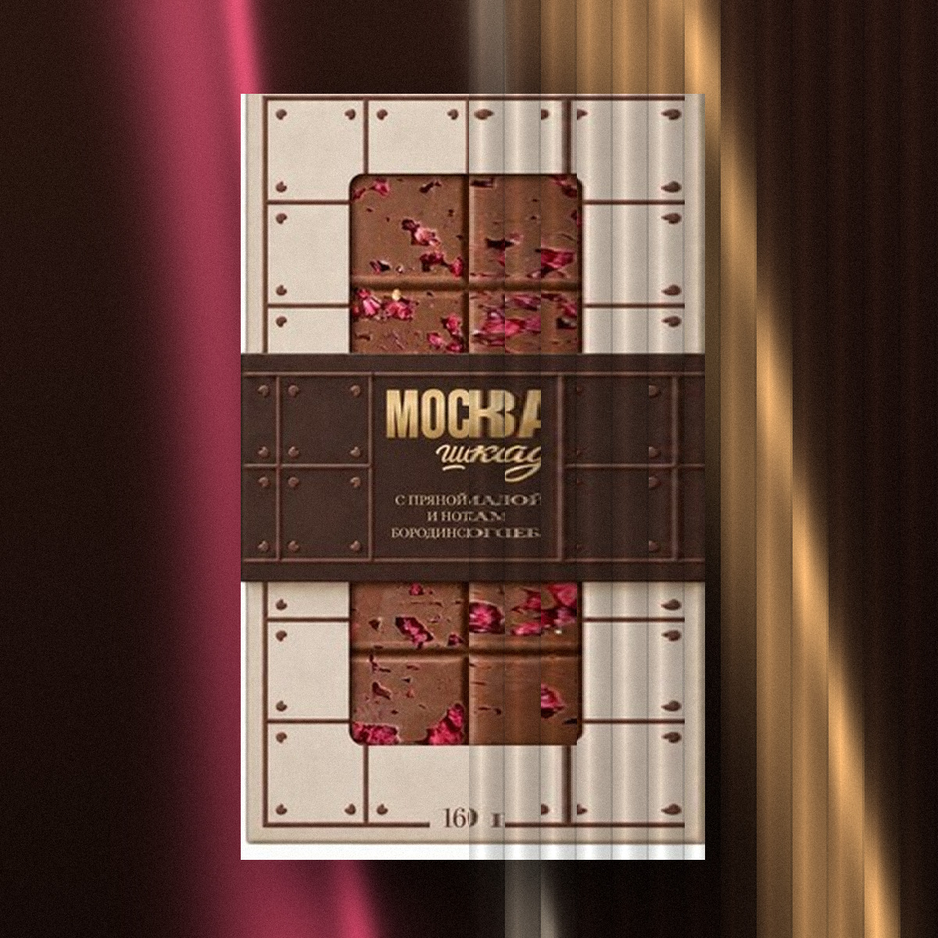
Мнение 20+ экспертов
Ритейл, рестораторы, шеф-кондитеры, шоколатье
Идея и вкус
Дизайн с архитектурой
Рекомендация
Одобрены единогласно. Доработка не нужна.
Ограничивает аудиторию и ставит бренд в один ряд с масс-маркетом.
Турбренд «Москва» без прямой визуализации зданий: крафт, тиснение, чёткая геометрия.
ИСТОЧНИК: ОПРОС 20+ ЭКСПЕРТОВ
Notes:
Эксперты единогласно одобрили идею и вкус, но дизайн с архитектурой города считают ограничивающим.

Slide 5

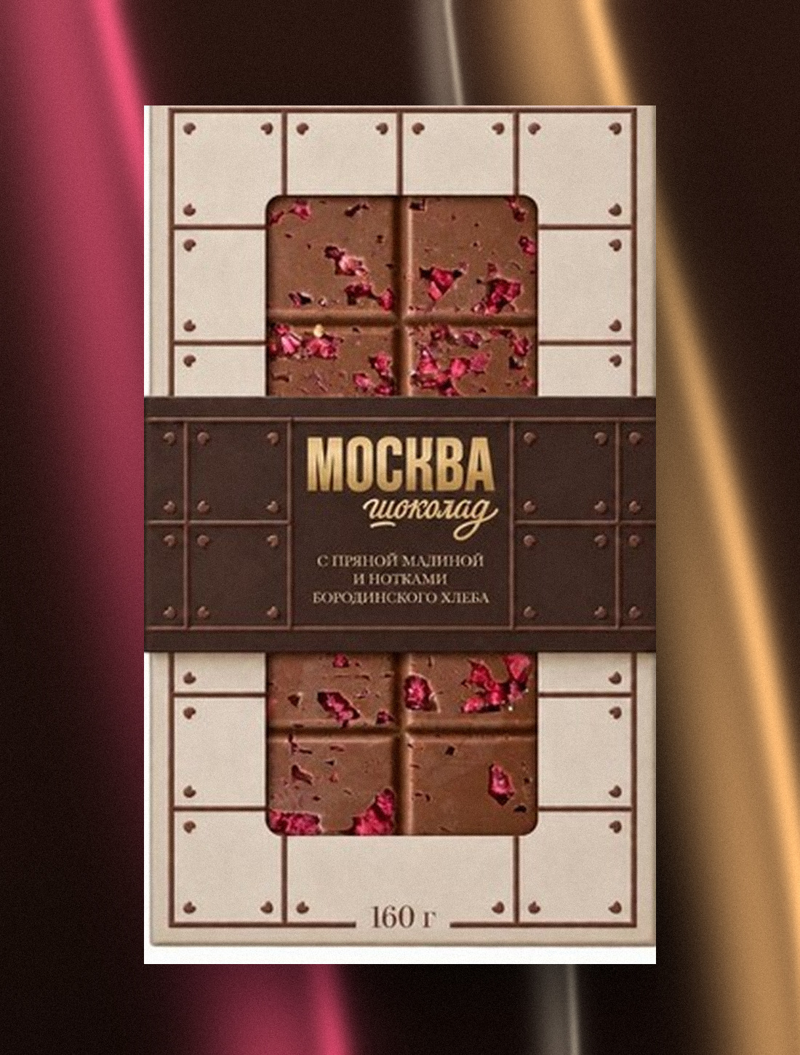
Что выбрали потребители
6/10
выбрали Вариант 1: лидер среди всех предложенных
Вариант 1 воспринимается как самый «подарочный» и современный.
3
голоса у Варианта 2
3
голоса у Варианта 7
Дегустация: 10 участников, реальные образцы, сентябрь 2026
ИСТОЧНИКИ: ОПРОС 20+ ЭКСПЕРТОВ; ДЕГУСТАЦИЯ 10 УЧАСТНИКОВ, СЕНТЯБРЬ 2026 · МОСТУРИЗМ, ЗАПУСК «МОСКВА»
Notes:
Шесть из десяти участников выбрали Вариант 1. Следом идут варианты 2 и 7, по 3 голоса.

Slide 6

Утвердить Вариант 1
РЕШЕНИЕ К ПРИНЯТИЮ
Вариант 1 становится основной упаковкой розничной линии «Москва». Это снимает возражение Азбуки Вкуса и сохраняет старт эксклюзива в декабре 2026.
Согласование нужно на этой неделе. Иначе производство не успеет к тиражу.
КАРТОН · ОКНО · ТИСНЕНИЕ · ШУБЕР · 160 Г · 990 ₽
ЭКСКЛЮЗИВ В АЗБУКЕ ВКУСА · ДЕКАБРЬ 2026
Notes:
Решение к принятию: утвердить Вариант 1 как основную упаковку розничной линии «Москва».

